Slide 1







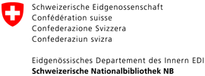








Praxis-Update RDA DACH
Vertretungen der Öffentlichen Bibliotheken

Slide 2
Teil 1
Die STA-Dokumentationsplattform und der Standard RDA DACH
Aufbau und Nutzung

Slide 3
Teil 1 Allgemeiner Teil
Inhalt
  Einführung der STA-Dokumentationsplattform - Hintergrund
  Die STA-Dokumentationsplattform
  Aufbau von RDA DACH
  Suchmöglichkeiten
  RDA DACH - Inhaltlicher Stand

Slide 4
1. Einführung der STA-Dokumentationsplattform - Hintergrund
  2015
  Einführung des Standards Resource Description and Access (RDA) im DACH-Raum
  2016-2020
  RDA Toolkit Restructure and Redesign Project (3R Project)
  → Weiterentwicklung des Standards und Überarbeitung des Original RDA Toolkits
  Seit Ende 2020
  Zugang zum offiziellen englischsprachigen Regelwerk RDA über eine neue Plattform
  dabei Einführung neuer Erschließungskonzepte und starke Veränderung der Struktur des Regelwerks
  erhebliche Freiheiten bei der Ausgestaltung der Katalogisierungspraxis für die Anwendergemeinschaften
  Herbst 2020
  Entscheidung des Standardisierungsausschusses (STA):
  Erarbeitung einer eigenen Dokumentation der RDA-Erschließungsregeln für den DACH-Raum durch das Projekt 3R für DACH-Bibliotheken

Slide 5
2. Die STA-Dokumentationsplattform (1)
Vorteile STA-Dokumentationsplattform und RDA DACH
  Frei zugänglich
  Perspektivisch: alle RDA-Regeln und die GND-Dokumentation an einer Stelle
  Beschrieben wird nur die Regelwerksanwendung im deutschsprachigen Raum
  → alle Informationen in einem zusammenhängenden Text
  → keine Trennung mehr in Regelwerkstext und DACH-Anwendungsrichtlinien
  Alle Beispiele passen zu den Regelungen im DACH-Raum
  Allgemeines:
  allgemeine Regelungen zusammengefasst in einem Fließtext
  Ressourcentypen:
  alle Informationen zu bestimmten Ressourcen gebündelt an einer Stelle

Slide 6
2. Die STA-Dokumentationsplattform (2)
Die STA-Dokumentationsplattform ist unter dem Link https://sta.dnb.de/doc frei zugänglich.
Sie enthält zurzeit die folgenden Standards:
RDA DACH
  RDA-Erschließungsregeln für den deutschsprachigen Raum
  Beschrieben werden nur die Regeln, die im DACH-Raum angewendet werden:
  bisherige Regelwerkstexte aus dem Original RDA Toolkit und zugehörige DACH-Anwendungsrichtlinien wurden in einem Fließtext zusammengeführt und teilweise überarbeitet
GND
  GND-Dokumentation - noch im Aufbau!
  Bis zur endgültigen Fertigstellung gelten die auf der Informationsseite zur GND veröffentlichten Regeln.
Notes:
Die STA-Dokumentationsplattform enthält zurzeit den Standard „RDA DACH“ mit den Erschließungsregeln für den deutschsprachigen Raum sowie die GND-Dokumentation (noch im Aufbau; bis auf Weiteres sind für die GND die Regeln maßgeblich, die auf der „Informationsseite zur GND“ veröffentlicht sind).
RDA DACH:
Beschrieben werden nur die Regeln, die im DACH-Raum auch tatsächlich angewendet werden. Anders als im Original Toolkit gibt es also nur einen (zusammenhängenden) Regelwerkstext und keine Unterscheidung mehr zwischen dem Regelwerk RDA und ergänzenden Anwendungsrichtlinien für den DACH-Raum, die sich auf den Regelwerkstext beziehen bzw. ihn präzisieren. Die Arbeitshilfen für Titeldaten sind teilweise bereits in RDA DACH integriert, teilweise wird noch auf externe PDF-Dateien verlinkt.
Das offizielle RDA Toolkit ist für die Regelwerksanwendung im DACH-Raum nicht mehr maßgeblich. Daher wurde auf eine Übersetzung des RDA Toolkits ins Deutsche verzichtet.
Für ausführliche Informationen zu RDA DACH vgl. die „Einführung zu RDA DACH“ in der STA-Dokumentationsplattform: https://sta.dnb.de/doc/RDA
Gegenstand des Praxis-Updates RDA DACH sind der Aufbau und die Nutzung der STA-Dokumentationsplattform sowie die Regelwerksänderungen, die sich durch die Einführung von RDA DACH ergeben.

Slide 7
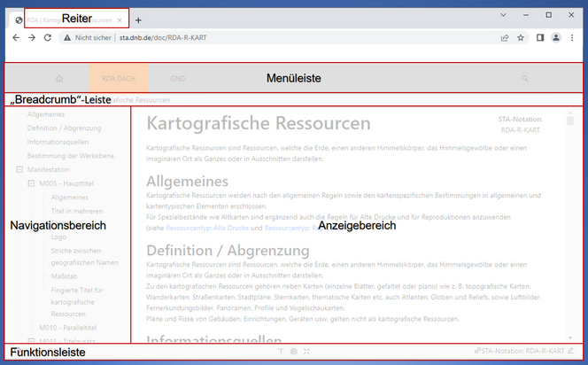
2. Die STA-Dokumentationsplattform (3)
https://sta.dnb.de/doc/STA-HILFE-FAQ#Wie-ist-die-Dokumentationsplattform-aufgebaut abgerufen am 04.09.2023
Notes:
Die STA-Dokumentationsplattform besteht aus folgenden Seitenbereichen:
Reiter (mit aussagekräftiger Benennung der Seite)
Menüleiste:
Home-Button -> Einführungsseite der STA-Dokumentationsplattform
RDA DACH
GND
Suche (Lupensymbol)
„Breadcrumb“-Leiste: An welcher Stelle der STA-Dokumentationsplattform befinde ich mich gerade?
Navigationsbereich: Inhaltsverzeichnis der jeweiligen Seite in Form eines Navigationsbaums
Anzeigebereich
Funktionsleiste mit
Versionsangaben
Impressum
einigen Funktionen, die auf nahezu allen Seiten der STA-Dokumentationsplattform ausgeführt werden können (z. B. Drucken, Auf- bzw. Zuklappen aller Textboxen auf einer Seite)
STA-Notation der betreffenden Seite
Ausführliche Beschreibungen der einzelnen Seitenbereiche finden Sie auch auf der Hilfeseite zur STA-Dokumentationsplattform: https://sta.dnb.de/doc/STA-HILFE-FAQ

Slide 8
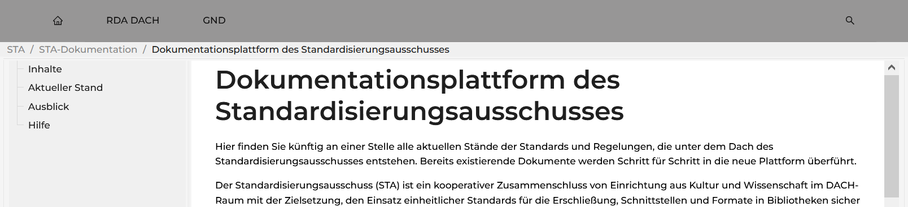
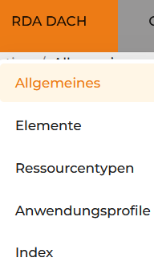
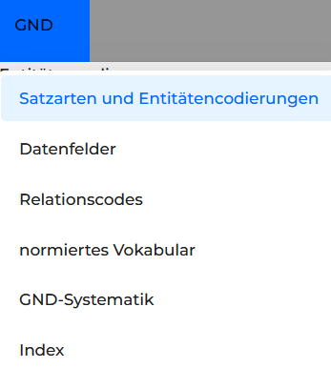
2. Die STA-Dokumentationsplattform (4)
RDA DACH:
Signalfarbe orange
GND:
Signalfarbe blau
https://sta.dnb.de/doc abgerufen am 11.08.2023
Notes:
Die Bereiche „RDA DACH“ und „GND“ werden oben über die graue Menüleiste aufgerufen.
Um die Orientierung innerhalb der STA-Dokumentationsplattform zu erleichtern und die Bereiche „RDA DACH“ und „GND“ z. B. auch bei Suchergebnissen deutlich voneinander zu unterscheiden, wird für die beiden Bereiche ein unterschiedliches Farbkonzept verwendet:
RDA DACH: Signalfarbe orange
GND: Signalfarbe blau
Klickt man in der Menüleiste direkt auf „RDA DACH“ bzw. „GND“, ohne einen Unterpunkt auszuwählen, landet man auf der Einstiegsseite für den jeweiligen Standard.
Ausführliche Informationen zum Aufbau und zur Nutzung der STA-Dokumentationsplattform finden Sie auf der Hilfeseite https://sta.dnb.de/doc/STA-HILFE-FAQ.

Slide 9
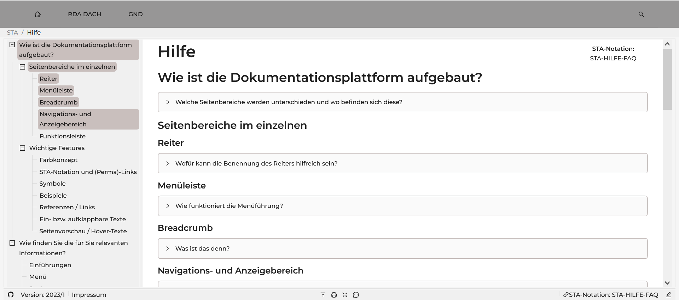
2. Die STA-Dokumentationsplattform (5)
Hilfeseite: https://sta.dnb.de/doc/STA-HILFE-FAQ
https://sta.dnb.de/doc/STA-HILFE-FAQ abgerufen am 11.08.2023
Notes:
Ausführliche Informationen zum Aufbau und zur Nutzung der STA-Dokumentationsplattform finden Sie auf der Hilfeseite https://sta.dnb.de/doc/STA-HILFE-FAQ.
Die Seite ist auch auf der Einstiegsseite der STA-Dokumentationsplattform im Abschnitt „Hilfe“ verlinkt.

Slide 10
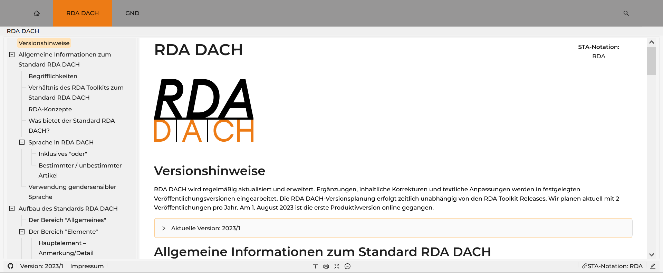
3. Aufbau von RDA DACH (1)
Einstiegsseite zum Standard RDA DACH: https://sta.dnb.de/doc/RDA
https://sta.dnb.de/doc/RDA abgerufen am 11.08.2023
Notes:
Eine Einführung zum Standard RDA DACH finden Sie auch auf der Einstiegsseite unter https://sta.dnb.de/doc/RDA.

Slide 11
3. Aufbau von RDA DACH (2)
Hauptbereiche in RDA DACH
Bereich | Inhalte
Allgemeines  | Informationen zum Regelwerk RDA und den zugrunde liegenden theoretischen Modellen und Prinzipien Terminologie grundsätzliche RDA DACH-Erfassungskonventionen
Elemente  | Regelungen für alle Elemente, die für die Beschreibung von Ressourcen benötigt werden
Ressourcentypen  | Regelungen für bestimmte Arten von Ressourcen (z. B. Hochschulschriften, kartografische Ressourcen, integrierende Ressourcen)
Notes:
Auf dieser Folie sind die drei Hauptbereiche (Regelwerksteile) in RDA DACH mit ihren Inhalten aufgelistet. Ausführliche Informationen zu diesen Hauptbereichen finden Sie auf der Einführungsseite zum Standard RDA DACH https://sta.dnb.de/doc/RDA im Abschnitt „Aufbau des Standards RDA DACH“.

Slide 12
3. Aufbau von RDA DACH (3)
Weitere Bereiche in RDA DACH („Werkzeuge“)
Bereich | Inhalte
Anwendungsprofile  | Für bestimmte Arten von Ressourcen Tabellarische Übersicht über alle Elemente, die im deutschsprachigen Raum erfasst werden können
Index  | Tabellarische Übersicht über alle Seiten, die zum Standard RDA DACH gehören
Notes:
Neben den Hauptbereichen in RDA DACH, die auf der vorigen Folie aufgelistet sind, gibt es Anwendungsprofile für bestimmte Erscheinungsweisen und Ressourcentypen sowie einen Index.
Ausführliche Informationen zu den Anwendungsprofilen finden Sie unter https://sta.dnb.de/doc/RDA-A-APST. Die Anwendungsprofile selbst sind unter https://sta.dnb.de/doc/RDA-AP aufrufbar. Bitte beachten Sie, dass die Anwendungsprofile in der aktuellen Version von RDA DACH noch experimentell sind.
Ausführliche Informationen zum Index finden Sie unter https://sta.dnb.de/doc/STA-HILFE-FAQ#Index

Slide 13
3. Aufbau von RDA DACH (4)
STA-Notationen und Perma-Links
Jede Seite in der STA-Dokumentationsplattform hat eine STA-Notation, über die die jeweilige Seite eindeutig identifiziert werden kann.
Beispiel:
RDA = Standard RDA DACH
R = Bereich Ressourcentypen
MTM = Mehrteilige Monografien
Die STA-Notation wird am Anfang einer Seite und rechts unten in der Fußzeile angezeigt.
Sie ist auch Teil der URL.
https://sta.dnb.de/doc/RDA-R-MTM?q=mehrteilige+monografien abgerufen am 11.08.2023
Notes:
Eine STA-Notation ist eine Buchstaben- und Ziffernkombination, die in Kurzform die Zuordnung zum jeweiligen Standard (RDA DACH bzw. GND) und innerhalb dessen zum zutreffenden Bereich wiedergibt und durch einen spezifischen Code für die Seite ergänzt wird.
Die STA-Notationen in der Fußzeile sind anklickbar. Beim Klick wird die Adresse in den Zwischenspeicher kopiert. Das kann genutzt werden, um aus externen Quellen zielgerichtet auf eine bestimmte Seite in der Dokumentationsplattform zu referenzieren.
Die URL einer Seite besteht aus dem Präfix https://sta.dnb.de/doc/ und der jeweiligen STA-Notation.
In späteren Versionen soll es auch STA-Notationen für einzelne Abschnitte einer Seite geben.

Slide 14
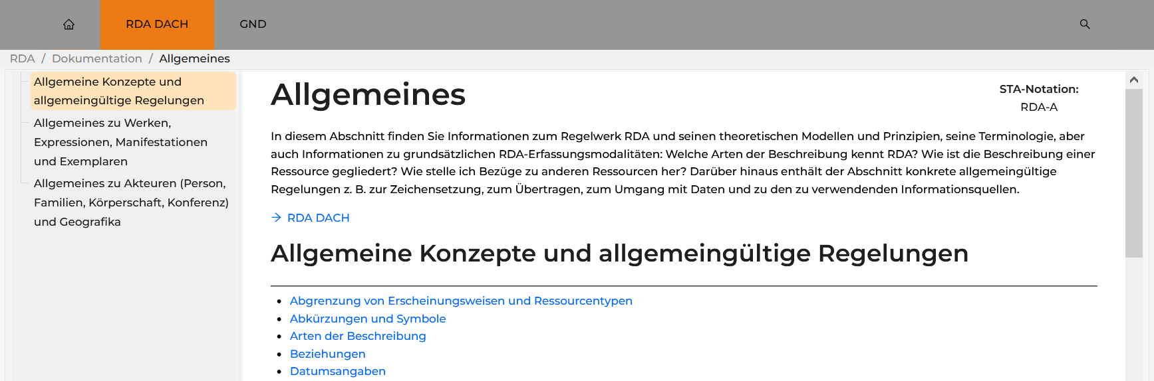
3. Aufbau von RDA DACH (5)
Der Bereich Allgemeines (STA-Notation: RDA-A)
  Allgemeine Konzepte und allgemeingültige Regeln
  Allgemeines zu Werken, Expressionen, Manifestationen und Exemplaren
  Allgemeines zu Akteuren und Geografika
https://sta.dnb.de/doc/RDA-A abgerufen am 11.08.2023

Slide 15
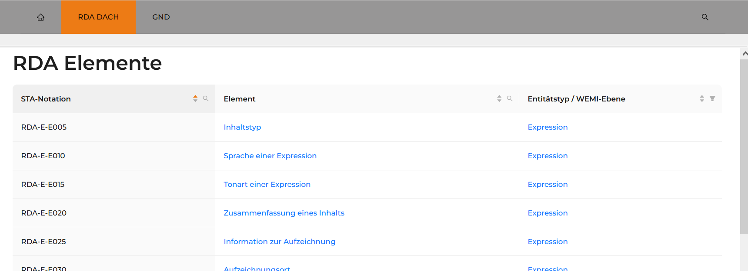
3. Aufbau von RDA DACH (6)
Der Bereich Elemente (STA-Notation: RDA-E-…)
  Standardmäßig nach STA-Notationen sortiert
  Elementbeschreibungen bilden die Regelungen des Original RDA Toolkits ab
Sortier-, Such- und Filtermöglichkeiten für die Elemente
https://sta.dnb.de/doc/RDA-E abgerufen am 11.08.2023
Notes:
In diesem Bereich finden Sie Informationen und Regelungen zu allen Elementen, die Sie für die Beschreibung einer Ressource benötigen bzw. verwenden können. Die Elementbeschreibungen bilden die (teilweise leicht überarbeiteten) Regelungen des Original RDA Toolkits inklusive der DACH-Anwendungsrichtlinien ab. Weitere Informationen dazu folgen in Teil 2 des Praxis-Updates RDA DACH.
Die Elementbeschreibungen können jeweils alphabetisch nach STA-Notation, Elementname und Entitätstyp/WEMI-Ebene sortiert werden. Zudem kann gezielt nach einzelnen STA-Notationen und Elementnamen gesucht werden (Lupen-Symbol), und die Elemente lassen sich nach Entitätstypen/WEMI-Ebenen filtern (Trichter-Symbol; z. B. wenn man sich nur Elemente auf Manifestationsebene oder Elemente für Personen anzeigen lassen möchte).

Slide 16
3. Aufbau von RDA DACH (7)
STA-Notationen für Elemente
Beispiel: Haupttitel
RDA = Standard RDA DACH
E = Elementbeschreibungen
M = Element der Manifestationsebene
005 = dreistellige Zahl, die beim Sortieren die Reihenfolge der Elemente im Original RDA Toolkit erzeugt; hier: Haupttitel
https://sta.dnb.de/doc/RDA-E-M005 abgerufen am 11.08.2023
Notes:
Die STA-Notationen für Elemente beginnen mit „RDA-E“. Es folgen eine Kennzeichnung, welcher Entität das Element zugeordnet ist (Werk, Expression, Manifestation, Person, Familie, Körperschaft, Geografikum) und eine dreistellige Zahl, die in aufsteigender Sortierung die ursprüngliche Reihenfolge der Elemente im RDA Original Toolkit abbildet, z. B.
RDA-E-M005 = Haupttitel
RDA-E-M010 = Paralleltitel
RDA-E-M015 = Titelzusatz
RDA-E-M020 = Paralleler Titelzusatz
…
Hintergrund:
Für die dreistelligen Zahlen wurden Fünfer-Schritte gewählt, um die Erweiterbarkeit (Hospitalität) des Notationssystems zu gewährleisten. So können später bei Bedarf zusätzliche STA-Notationen für Elemente eingefügt werden, ohne dass sich die bisherigen Notationen ändern.

Slide 17
3. Aufbau von RDA DACH (8)
Kopf
WEMI-Ebene
Erfassungsmethode
Normiertes Vokabular
RDA-Referenz
Umsetzung des Elements in verschiedenen Erfassungsformaten
Beziehungen zu anderen Elementen
Status des Elements (Standard/optional/nicht erlaubt)
Der Bereich Elemente - Aufbau Elementbeschreibungen
Alle Elementbeschreibungen haben einen festen Aufbau:
  Definition
  Kopf (s. Tabelle rechts)
  Geltungsbereich/Erklärung
  Informationsquellen
  Basisregeln
  Spezialregeln
  Spezifische Regeln für bestimmte Ressourcentypen, z. B. mehrteilige Monografien
Notes:
Basisregeln: alle Regeln zu einem Element, die unabhängig vom Ressourcentyp und unabhängig vom Anwendungskontext gelten
Spezialregeln: Regeln zu einem Element, die seltener benötigt werden bzw. nur für bestimmte Anwendungskontexte gelten
Spezifische Regeln für <Ressourcentyp>: Regeln zu einem Element, die für einen bestimmten Ressourcentyp gelten
Die spezifischen Regeln werden in einer festen Reihenfolge angezeigt:
Mehrteilige Monografien
Fortlaufende Ressourcen
Integrierende Ressourcen
Hochschulschriften
Kartografische Ressourcen
Alte Drucke
Musik (Tonträger, Noten)
In der aktuellen Version noch nicht enthalten sind die spezifischen Regeln für juristische Werke, religiöse Werke, audiovisuelle Ressourcen, Bildressourcen und Künstlerbücher. Diese werden von der jeweiligen Arbeitsgruppe des Standardisierungsausschusses aktuell bearbeitet und nach Fertigstellung in den Standard RDA DACH eingepflegt.

Slide 18
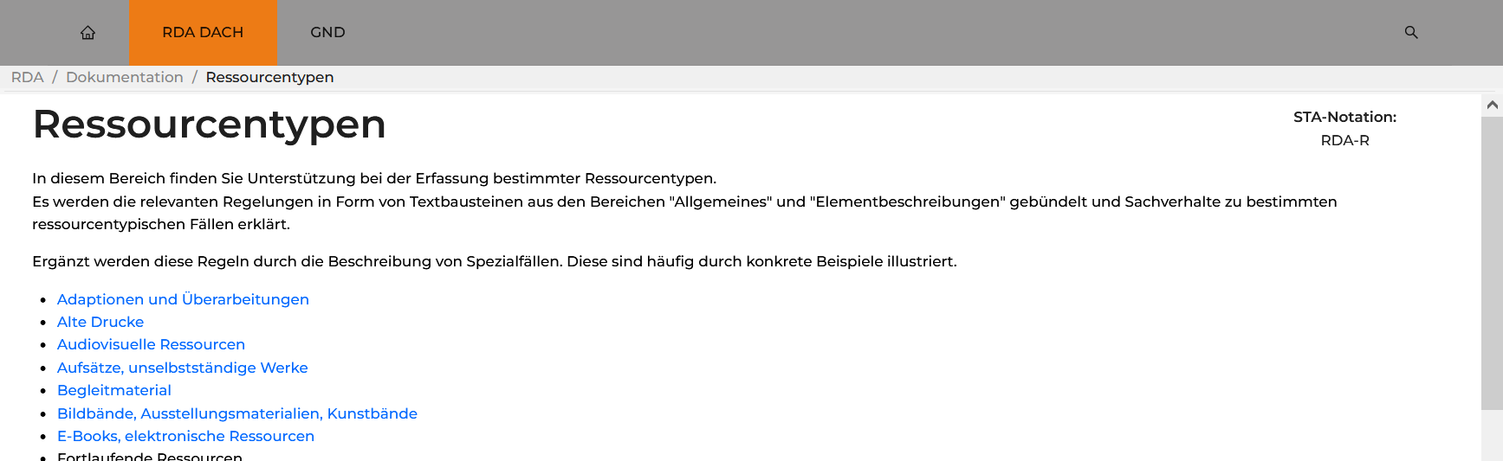
3. Aufbau von RDA DACH (9)
Der Bereich Ressourcentypen (STA-Notation: RDA-R)
Der Bereich enthält alle Informationen zu bestimmten Ressourcentypen an einer Stelle.
Einige Ressourcentyp-Beschreibungen werden erst in späteren Releases des Standards RDA DACH veröffentlicht.
https://sta.dnb.de/doc/RDA-R abgerufen am 11.08.2023
Notes:
Die Ressourcentyp-Beschreibungen erläutern die Erfassung bestimmter Ressourcentypen und bilden eine Grundlage für die Einarbeitung in die Erschließungspraxis eines bestimmten Ressourcentyps.
Sie enthalten jeweils die für den jeweiligen Ressourcentyp relevanten Regelungen aus dem Bereich „Allgemeines“ und den Elementbeschreibungen sowie Erklärungen zu ressourcentypischen Fällen und passende Beispiele.

Slide 19
3. Aufbau von RDA DACH (10)
Der Bereich Ressourcentypen - Aufbau von Ressourcentyp-Beschreibungen
Ressourcentyp-Beschreibungen enthalten i. d. R. folgende Angaben:
  Definition/Abgrenzung
  Informationsquellen
  Regelungen für einzelne Elemente auf Manifestations-, Expressions- und Werkebene
  Beziehungen zu Akteuren
  Beziehungen zu anderen Ressourcen
  Bestimmte ressourcentypische Fälle
  In einigen Texten werden die Beispiele für häufige Anwendungsfälle vor den Elementen genannt.

Slide 20
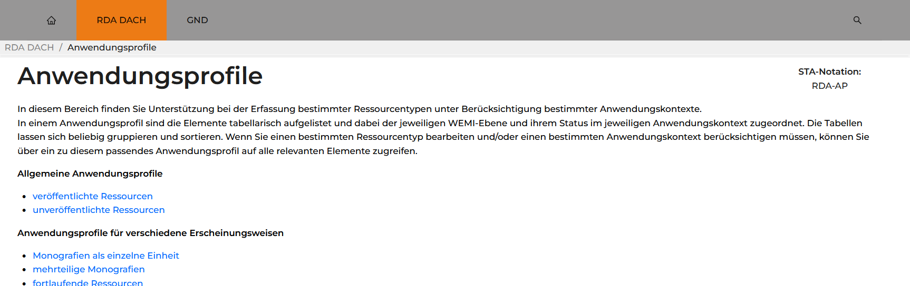
3. Aufbau von RDA DACH (11)
Der Bereich Anwendungsprofile
  Aktuell enthalten: Anwendungsprofile für veröffentlichte Ressourcen und deren Erscheinungsweisen
  Geplant: Weitere Anwendungsprofile für bestimmte Ressourcentypen
https://sta.dnb.de/doc/RDA-AP abgerufen am 11.08.2023
Notes:
Der Bereich „Anwendungsprofile“ wird in späteren Versionen noch ausgebaut. Die aktuell bereits enthaltenen Anwendungsprofile befinden sich auf einem experimentellen Stand.

Slide 21
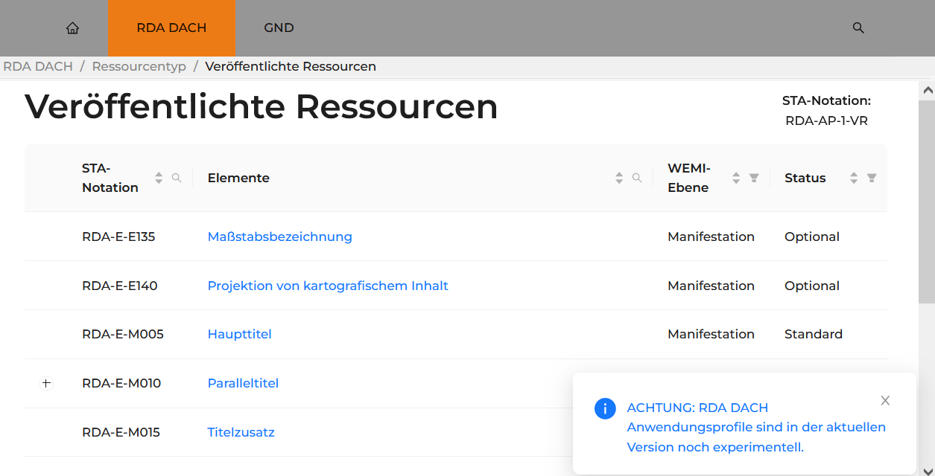
3. Aufbau von RDA DACH (12)
Der Bereich Anwendungsprofile
  Auflistung aller Elemente in tabellarischer Form
  Jeweils angegeben: Standardelement/optionales Element/nicht erlaubt
https://sta.dnb.de/doc/RDA-AP-1-VR?view=application-profile abgerufen am 11.08.2023
Notes:
Im Bereich „Anwendungsprofile“ finden Sie Unterstützung bei der Erfassung bestimmter Ressourcentypen unter Berücksichtigung bestimmter Anwendungskontexte. In einem Anwendungsprofil sind die Elemente tabellarisch aufgelistet und dabei der jeweiligen WEMI-Ebene und ihrem Status im jeweiligen Anwendungskontext zugeordnet. Die Tabellen lassen sich beliebig gruppieren und sortieren. Wenn Sie einen bestimmten Ressourcentyp bearbeiten und/oder einen bestimmten Anwendungskontext berücksichtigen müssen, können Sie über ein zu diesem passendes Anwendungsprofil auf alle relevanten Elemente zugreifen.
Beim Status wird zwischen den Werten „Standard“, „optional“ und „nicht erlaubt“ unterschieden.
Standard
Das Element muss erfasst werden, wenn es in der Manifestation genannt ist oder einfach ermittelt werden kann.
Optional
Das Element kann bei Bedarf erfasst werden. Ob bzw. in welchem Umfang sie angegeben werden, liegt zum einen im Ermessen der einzelnen katalogisierenden Einrichtung bzw. im Ermessen der katalogisierenden Person und ist zum anderen davon abhängig, ob für einen anderen für die konkrete Ressource zutreffenden Ressourcentyp ein abweichender Status festgelegt wurde.
Nicht erlaubt
Das Element darf beim jeweils vorliegenden Ressourcentyp nicht erfasst werden, weil es für den Ressourcentyp nicht zutrifft.

Slide 22
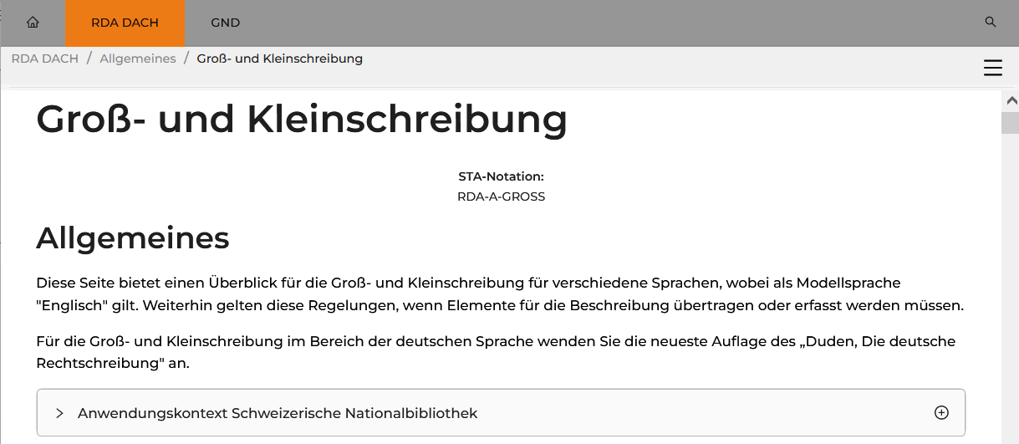
3. Aufbau von RDA DACH (13)
Anwendungskontexte
  Zusätzliche oder abweichende Bestimmungen zu den RDA DACH-Regeln,
  die nur für die jeweilige Einrichtung bzw. den jeweiligen Kontext gelten
  Zurzeit für die Schweizerische Nationalbibliothek,
  perspektivisch auch für weitere Institutionen oder Verbünde möglich
https://sta.dnb.de/doc/RDA-A-GROSS abgerufen am 21.08.2023
Notes:
Zurzeit enthält RDA DACH nur den „Anwendungskontext Schweizerische Nationalbibliothek“. In späteren Versionen können Anwendungskontexte für weitere Institutionen oder Verbünde eingefügt werden.
Hintergrund:
Die Schweizerische Nationalbibliothek benötigt die Anwendungskontexte zu den bestehenden Regeln vor allem, um der Mehrsprachigkeit der Schweiz gerecht zu werden und weil sie fortlaufende Ressourcen nicht in der ZDB katalogisiert. Ausführliche Informationen dazu finden Sie auf der Seite https://sta.dnb.de/doc/STA-KO-NB-CH.

Slide 23

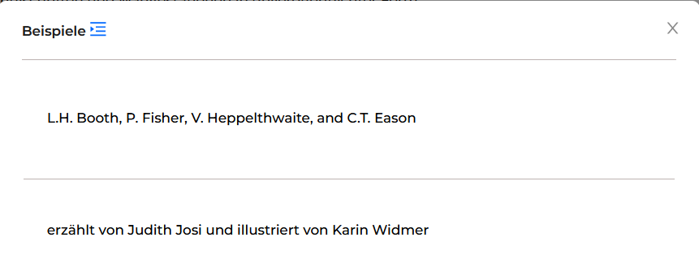
3. Aufbau von RDA DACH (14)
Beispiele
  Beispiele lassen sich mit einem Klick auf das Symbol aufrufen.
  Sie können den Textkasten, der sich öffnet, verschieben, wenn Sie mit der Maus in den Kopfbereich des Beispiels klicken und die Maustaste gedrückt halten.
https://sta.dnb.de/doc/RDA-E-M045?q=verantwortlichkeitsangabe#Angabe-die-mehrere-Akteure-nennt abgerufen am 11.08.2023
Notes:
Beispiele lassen sich verschieben, indem man in den Kopfbereich des Beispiels klickt und die Maustaste gedrückt hält. Auf diese Weise sind der Beispieltext und der darunter stehende Regeltext lesbar.

Slide 24
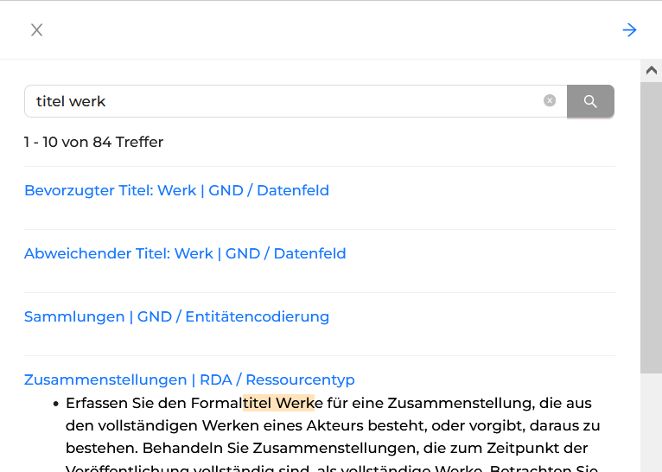
4. Suchmöglichkeiten (1)
Aufrufen des Suchfensters durch Klicken auf das Lupensymbol oben rechts in der Menüleiste
Gesucht wird in allen Bereichen der STA-Dokumentationsplattform (RDA DACH, GND).
Voreinstellung: Stichwortsuche
  Mehrere Suchbegriffe:
  automatische AND-Verknüpfung
  Es werden automatisch zwei Suchen
  durchgeführt:
    Exakte Suche nach den eingegebenen
    Begriffen
    Links- und rechtstrunkierte Suche
https://sta.dnb.de/doc?q=titel+werk abgerufen am 04.09.2023
Notes:
Bei der Stichwortsuche werden mehrere Suchbegriffe automatisch mit dem Boole‘schen Operator AND verknüpft. Die Suche mit einer OR-Verknüpfung wird in der STA-Dokumentationsplattform nicht unterstützt.

Slide 25
4. Suchmöglichkeiten (2)
Phrasensuche
Um nach einer Phrase zu suchen, setzen Sie die Zeichenkette in Anführungszeichen.
Ranking
Exakte Treffer werden höher gerankt als Treffer bei der trunkierten Suche. Außerdem werden z. B. Begriffe im Titel der Seiten und in Überschriften höher gerankt als Begriffe im Volltext.
Weitere Informationen
Die Suchmöglichkeiten in der STA-Dokumentationsplattform sind ausführlich in einem Hilfetext beschrieben.

Slide 26
5. RDA DACH - Inhaltlicher Stand (1)
Aktuell: Version 2023/1
In späteren Versionen werden in RDA DACH noch folgende Inhalte ergänzt:
  Elementbeschreibungen:
  spezifische Regeln für juristische Werke, religiöse Werke, audiovisuelle Ressourcen, Bildressourcen und Künstlerbücher
  Noch fehlende Ressourcentyp-Beschreibungen,
  z. B. für Aufsätze/unselbstständige Werke und Konferenzschriften
  Arbeitshilfen, sofern noch nicht in die STA-Dokumentationsplattform integriert
  Technische Funktionalitäten können ebenfalls in späteren Versionen ergänzt werden.
Notes:
Folgende Ressourcentyp-Beschreibungen werden in späteren Versionen ergänzt:
Adaptionen und Überarbeitungen
Alte Drucke
Audiovisuelle Ressourcen
Aufsätze, unselbstständige Werke
Begleitmaterial
Hörbücher – Hörspiele
Juristische Werke
Konferenzschriften
Medienkombinationen
Musikressourcen
Religiöse Werke
Reproduktionen
Schulbücher
Spiele
Unveröffentlichte Ressourcen
Die Transliterationstabellen, die im deutschsprachigen Raum verwendet werden, stehen aktuell noch nicht in der STA-Dokumentationsplattform zur Verfügung. Hier wird noch geklärt, wie sie eingebunden werden können.
Hintergrund: Es handelt sich um DIN-Normen, die aus lizenzrechtlichen Gründen nicht frei im Internet zugänglich gemacht werden dürfen.

Slide 27
5. RDA DACH - Inhaltlicher Stand (2)
Es soll zukünftig zwei Releases pro Jahr geben. Kleine Änderungen werden zu Beginn auch außerhalb von Releases durchgeführt, z. B. Korrektur von Tippfehlern.
Hinweise auf Fehler können über das Sprechblasen-Symbol
in der Fußzeile gemeldet werden.
Notes:
Beim Klick auf das Sprechblasen-Symbol in der Fußzeile öffnet sich eine E-Mail an die Arbeitsstelle für Standardisierung, bei der im Betreff bereits die jeweils aktuelle Seite angegeben ist.

Slide 28


This work is dedicated to the public domain
under CC0 1.0 Universal:
https://creativecommons.org/publicdomain/zero/1.0/

